Slide 1
數據中台概念介紹與分享
Introduction

Slide 2
Agenda
案例分享(Supercell、阿里巴巴)
中台概念介紹
數據中台概念介紹
What if "國泰數據中台" could?

Slide 3
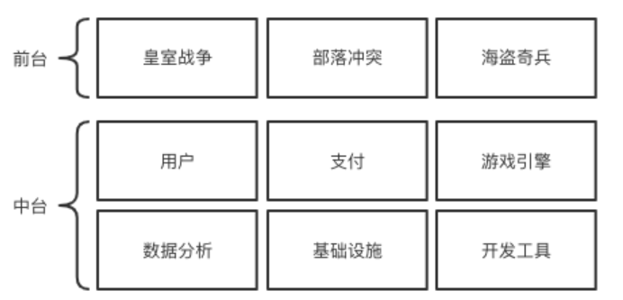
案例分享 – Supercell
中台概念的先行者
他們開發出的遊戲看上去風格迥異，卻存在許多共同之處。在業務上，共通的東西包括支付系統、用戶系統等等，在技術上，共同的東西包括遊戲引擎，內部開發工具等等。而這些共通的資源，都可以由一個強大的“中台”來提供：
Notes:
中台的架構思想改變的不只是項目結構，也影響了研發團隊的組織形式。5-7個遊戲開發者組成一個小團隊，開發自己的遊戲，以最快的速度推出公測版，檢測遊戲受用戶歡迎的情況。SuperCell公司把這種高效的組織形式稱為“部落”
容忍失敗，甚至為失敗喝彩

Slide 4
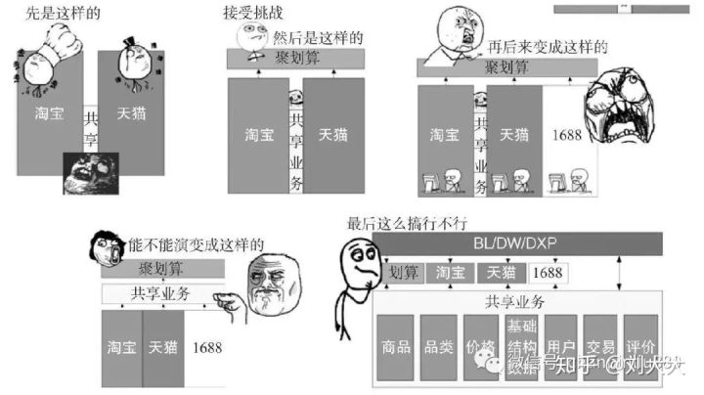
案例分享 – 阿里巴巴
阿里巴巴不僅僅學習了Supercell的中台思想，同時觸類旁通，將中台思想升級為業務中台+數據中台，阿里為什麼對中台情有獨鍾，阿里獨具特色的政委體系本身也是中台概念——組織中台「共享業務事業部」
Notes:
真正帶來轉折點是2010年，團購入口-聚划算
將“共享業務事業部”的重要性提升到整個集團層面
阿里巴巴推出的各種場景的電商App，他們推出的應用都有很強的共性成分，阿里巴巴的淘寶、天貓、聚划算和盒馬，面對的都是高度重合的消費者，用的都是高度類似的商品體系，都需要使用共同的物流系統

Slide 5




中台概念介紹
先定義前台/後台
國泰優惠
MMB
KOKO
網路銀行
前台
查詢客戶基本資料
後台
客戶
資料庫 A
客戶
資料庫 B
客戶
資料庫 C
客戶
資料庫 D
Notes:
各自的前台應用都需要建立獨立的資料庫來儲存客戶基本資料
在客戶資料的應用上受到限制
做“重複造輪子”和“煙囪式​​架構”。這兩類問題本質上是企業在發展過程當中，為了解決當下的業務問題，快速上線了很多功能，而欠下了許多技術債，當企業進入成熟期之後，發現這些問題的存在，嚴重影響了企業的運行效率和運營成本

Slide 6
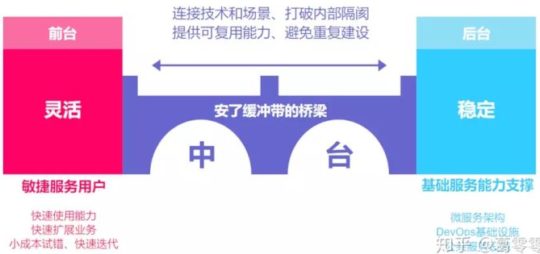
中台概念介紹 (定義中台)
中台的內容是要提取業務中可共享，可重用的內容。
廣義上稱業務中台包含了所有中台，不同的中台都是業務中台的細分方向，反應的是該中台在業務領域或者技術上的某些特徵（例如：數據中台只是聚焦在數據業務上的中台）
https://www.zhihu.com/question/57717433
Notes:
組件，服務，數據，工具等，比如客戶，產品，訂單，支付等，這些數據或服務可以應用於不同的業務應用中（傳統稱為應用系統）
中台就像是一條“安了緩衝帶的橋樑”，連接了靈活的前台和穩定的後台的同時，穿透了企業內部部門牆等隔閡。它的核心是企業基礎服務能力，目標是支持前台小成本地快速創新迭代，運用後台技術手段（微服務架構、DevOps基礎設施和公共服務設施等），提供可以供前台復用的公用能力。

Slide 7
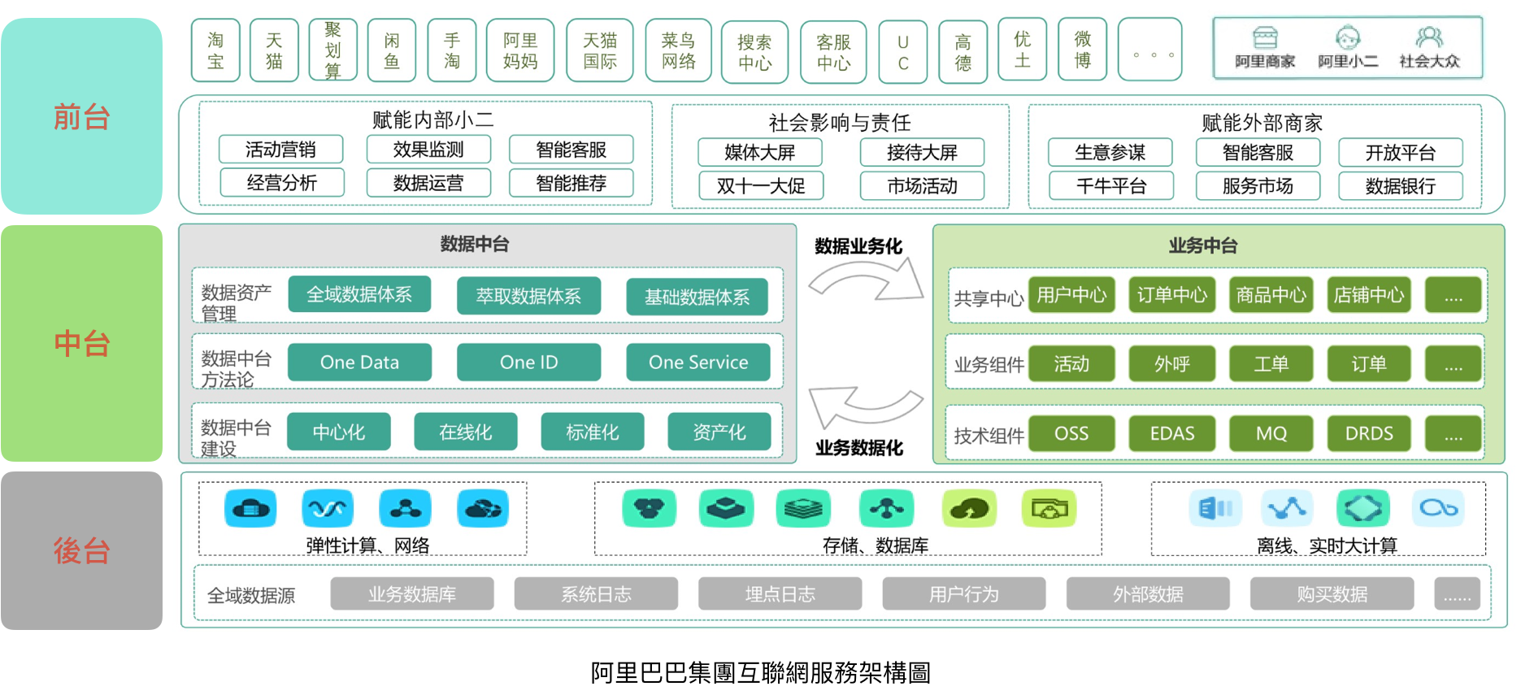
數據中台概念介紹 (數據中台 vs 業務中台)
Notes:
業務數據化 數據業務化
帶火“中台”概念的阿里，在實施數據中台的時候，採用的是“數據中台 + 業務中台“的雙中台形式來提供公共服務。在數據中台裏將數據業務化，來供業務中台調用，以快速反饋結果。阿裏謝純良在接受 InfoQ 采訪時曾表示：“以阿裏電商業務為例，用戶如果想買一個手機，在下單頁面會推薦手機殼、充電寶等其他相關並估計你感興趣的產品。但值得註意的是，業務中台不知道你喜歡什麽，需要根據用戶歷史記錄去分析。如果這個數據量非常龐大，現查是非常慢的，不可能瞬間就查到結果。於是阿里把數據業務化，將用戶在歷史庫裡面的一堆數據做成一序列業務模型。這時在業務中台裏要查某一用戶喜歡什麽時，它立馬能調出結果並快速回饋。

Slide 8
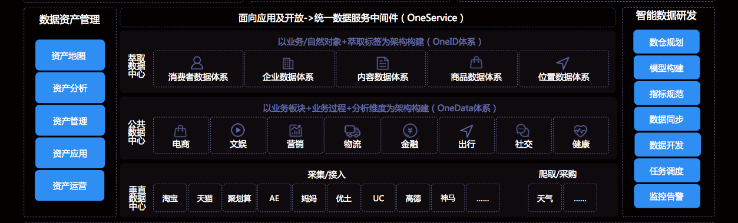
阿里巴巴數據中台全景圖
Notes:
先來講四橫。整張架構圖從下往上看，最下面這塊內容主要從數據採集和接入為角度，按照業態接入數據（比如淘寶、天貓、盒馬等），我們把這些數據抽取到計算平台；
接著通過OneData體系，以「業務板塊+分析維度」為架構去構建「公共數據中心」，將繁多的數據進行規範化及數據建模；
OneID體系：再基於公共數據中心在上層根據業務需求去建設：消費者數據體系、企業數據體系、內容數據體系等；經過深度加工後，洞察用戶畫像(將跨屏行為串聯起來，識別出獨立用戶個體)
最後通過統一的數據服務中間件「OneService」提供統一數據服務。
接下來是三縱。基於阿里巴巴如此大體量的數據體系建設背後，我們必須要通過大量工具去保證快速、高效、高質量數據接入，這部分我們通過智能數據研發平台來實現，將我們的理論及實踐過程，通過一整套的工具體系及研發流程去保障落地，確保每一個團隊，每一個BU，通過統一規則去建設數據體系；同時，當數據多了以後最直接問題就是成本，因此我們還建立了統一的數據質量管理平台。

Slide 9
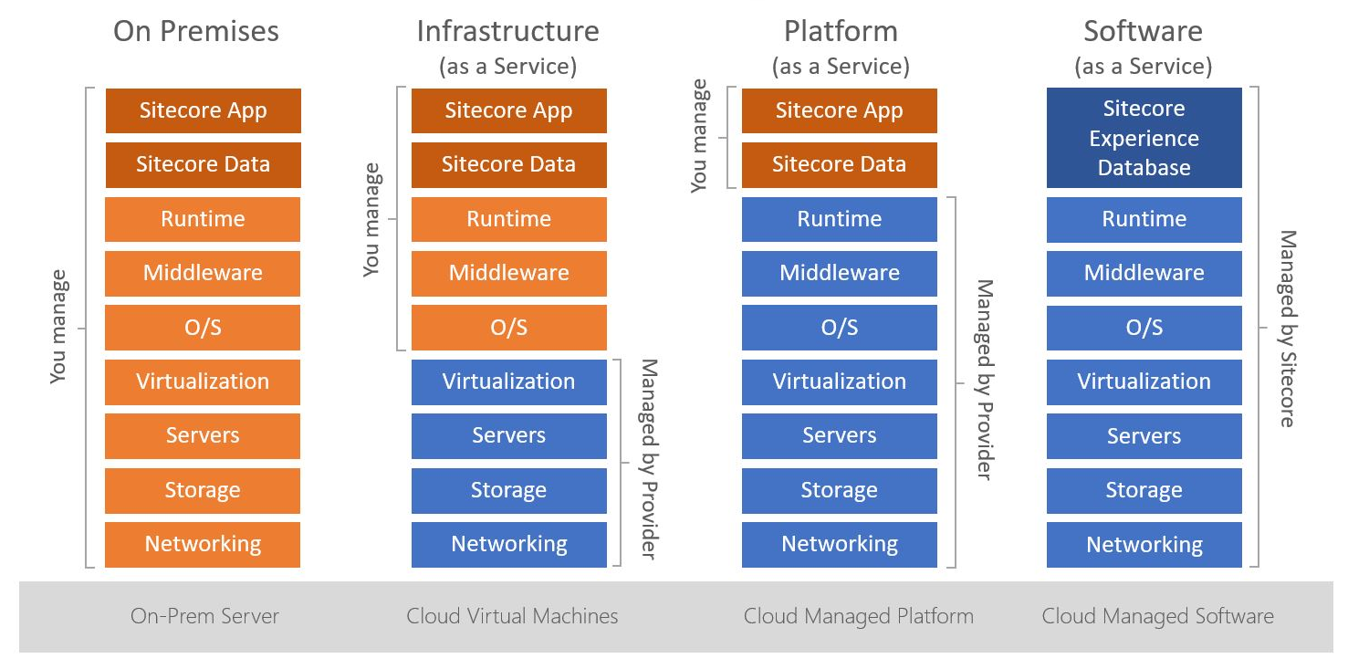







數據中台概念介紹
數據中台是在數據倉庫和數據平台的基礎上，將數據生產成一個一個 API (微)服務，提供給前台業務。
中台是從業務角度來說的，通常需要像 PaaS 這類技術平台来實作。
Docker 是一種軟體平台，可以將物件封裝成容器的標準化單位，物件可以是系統工具、程式碼和資料庫等執行軟體所需項目。
Kubernetes（簡稱 K8s）是用於自動部署、擴展和管理容器化（containerized）應用程式的開源系統，可以用來作為實作 PaaS 。
OPENSHIFT 是 K8s 的商業解決方案（目前國泰世華銀行中台即是以此建置）。
Cloud
9
Notes:
中台並不等於 PaaS
運用 PaaS 的特性來建構中台，快速佈建 API
中台是從業務角度來說的，通常需要技術平台來支撐，比如paas平台來支撐
中台的內容是要提取業務中可共享，可重用的內容:組件，服務，數據，工具等，比如客戶，產品，訂單，支付等，這些數據或服務可以應用於不同的業務應用中（傳統稱為應用系統），這些內容部署運行在像paas這樣的平台上
補充一點，平台可以產品化，中台各有各的不同，每家的都可能是不一樣的，即便業務類似，中台實現也可能不一樣，所以對中台的抽象能力要求很高

Slide 10
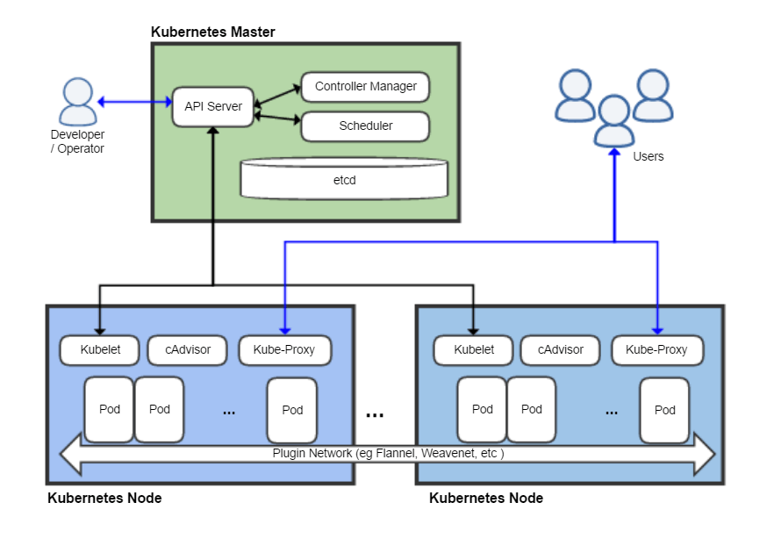

Kubernetes
Kubernetes architecture diagram
https://zh.wikipedia.org/wiki/Kubernetes
Notes:
K8s 概念上的架構圖

Slide 11
What if "國泰數據中台" could?

Slide 12
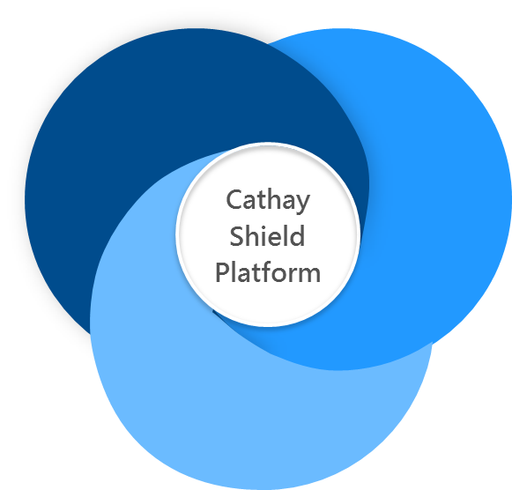



國泰數據中台業務應用- Cathay Shield
Cathay Shield 廣義系統包含既有或正導入之詐欺/洗錢偵測系統以及Cathay Shield Platform。各系統主要透過API進行傳輸。其中Cathay Shield Platform同時扮演詐欺/洗錢資料中心以及詐欺/洗錢偵測模型中台角色
Cathay Shield
Smart Lending
詐欺/洗錢資料中心
詐欺/洗錢偵測模型中台
提供詐欺/洗錢偵測資訊
提供詐欺/洗錢名單
詐欺/洗錢資料中心
即時/批次運算
台外幣開戶系統
既有系統
(部分選商中)
同時扮演資料提供/接受者。
整合前端系統、既有詐欺/洗錢系統之資訊。
同時，也會將整合後資訊，回饋給各系統。
將詐欺/洗錢模型布署於此註1，並透過API進行傳輸
授信申請反詐欺系統
CAP
異常金流偵測
信用卡交易反詐欺系統
RTDM
ATM異常交易偵測
AML 系統
數銀異常登入偵測
E-loan
內部查核
提供詐欺/洗錢偵測結果
提供詐欺/洗錢名單
外部場景金融系統
詐欺/洗錢模型庫

Slide 13
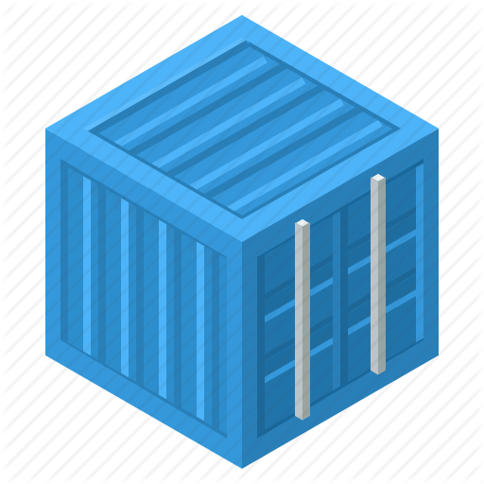

國泰數據中台架構初步概念
前台
前台業務
數據應用層
Security
Data API
Model Serving API
版控系統
數據中台
資源管理
應用管理
數據庫
API Management
MongoDB
Oracle
資源監控
MetaData Management
ElasticSearch
Others
故障排除
後台
大數據基礎設施 (提供儲存、運算能力)

Slide 14
數據中台團隊角色說明
 | 負責項目
專案PM | 推動專案之執行、監督專案時程、問題追蹤及協調跨部門溝通事宜
業務專家團隊 | 了解業務、梳理業務場景，確定數據資產與業務場景的一一對應關係，確定業務場景的優先級，為數據中台的建設提供依據
數據工程營運團隊 | 建設和維護數據中台基礎工程，以及數據中台性能和穩定性保證
API/模型開發團隊 | 建設和維護中台Data API/Model serving工具，串聯前台與後台提供數據及模型服務
應用管理團隊 | 分析數據與模型應用場景，梳理及管理應用標準、構件數據安全和隱私規範

Slide 15
數據中台團隊-參與單位(僅供內部參考)
 | DT | RI/BA | DS | LAB | EA | 中台發展部 | 廠商
專案PM | 主
業務專家 團隊 | 輔 | 主
數據工程 營運團隊 | 輔 |  |  | 輔 | 輔 | 主 | 主
API/模型 開發團隊 | 主 | 輔 | 主
應用管理 團隊 | 輔 | 主? | 主?

Slide 16
Appendix

Slide 17
Next Follow-up Items
SOA(Service-Oriented Architecture 服務導向架構), ESB(Enterprise Service Bus 企業服務匯流排), DDD(Domain Driven Design 領域驅動設計)
提案報告：
現況 (ADS)
什麼是數據中台
數據中台架構規劃
與業務中台的比較

Slide 18
數據中台概念介紹
數據中台是在數據倉庫和數據平台的基礎上，將數據生產為一個一個 API 服務，以更高效的方式提供給業務。
數據中台解決的問題可以總結以下三點：
協作問題：當開發團隊進行應用開發時，雖然和別的專案需求大致差不多，但因為是別的開發團隊維護的，所以開發團隊還是要重複造輪子。
效率問題：為什麼應用開發增加一個報表，就要十幾天時間？為什麼不能即時獲得用戶推薦清單？背後的數據源串通和處理，會耗費時間及人力。
能力問題：數據的處理和維護是一個相對獨立的技術，需要相當專業的人來完成，但是很多時候我們有很多應用開發人員，但數據開發人員很少。

Slide 19
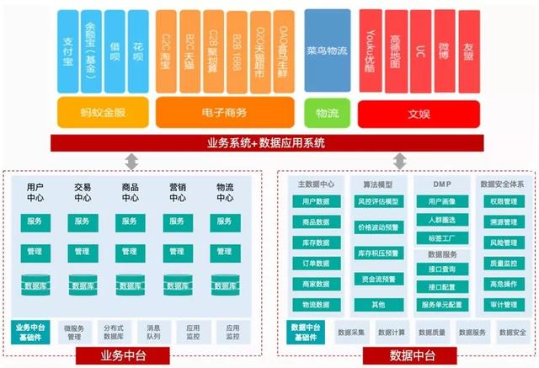
案例分享 – 阿里巴巴

